Slide 1
클라우드 AI 기반 OCR을 이용한 영단어 암기 플랫폼 개발
16조
장인성, 배민준, 네메흐바얄 노민, 김도훈

Slide 2
목차
프로젝트 명
프로젝트 멤버 소개
프로젝트 소개
프로젝트 필요성
관련 기술 조사
프로젝트 개발 결과물
개발 결과물을 사용하는 방법
개발 결과물의 활용방안

Slide 3
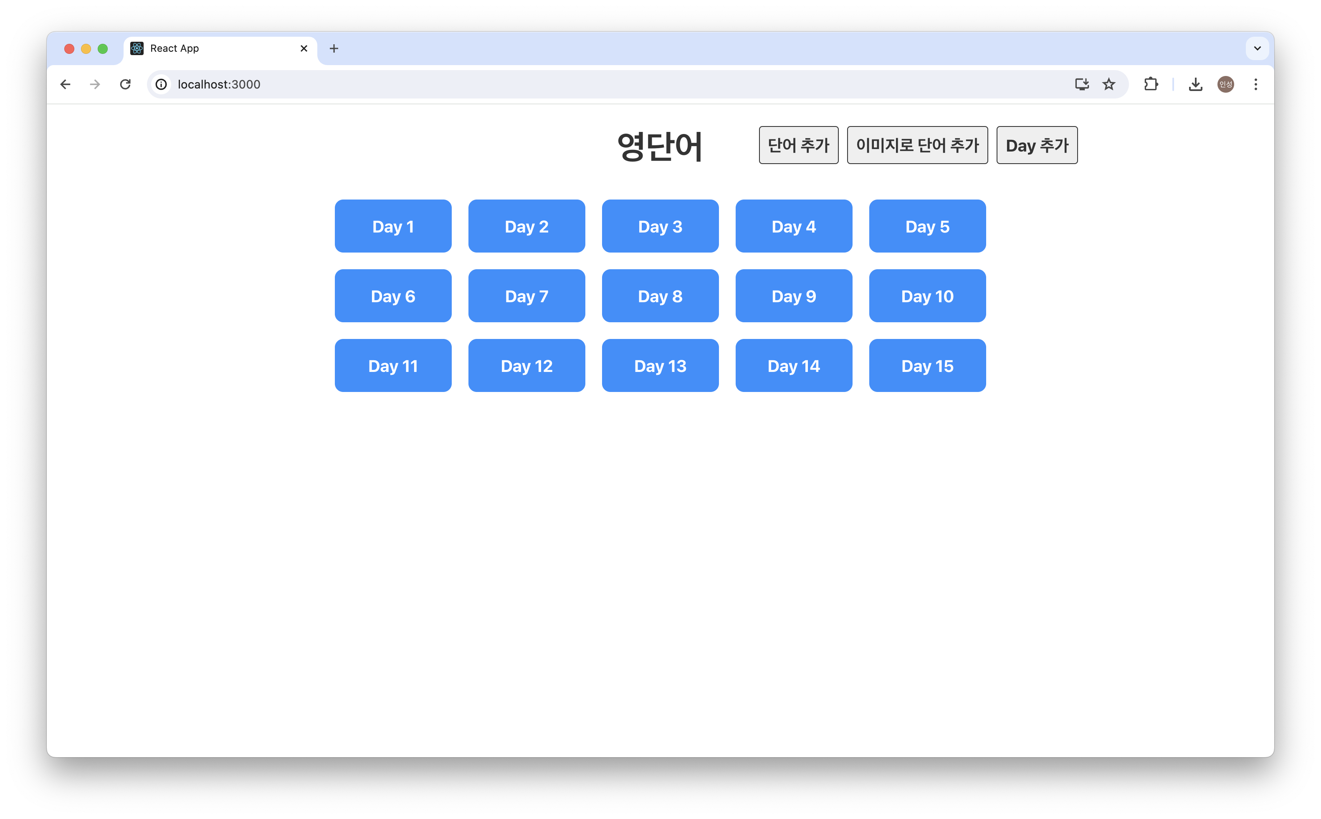
1. 프로젝트 명
클라우드 AI 기반 OCR을 이용한 영단어 암기 플랫폼 개발

Slide 4
2. 프로젝트 멤버 소개
이름 | 역할
장인성 | 프론트엔드 Cloud API 개발 ppt 제작 및 발표
배민준 | 프론트엔드/백엔드 개발 Docker 3 tier 아키텍처 구축
네메흐바얄 노민 | Azure 인프라 구축 웹 앱 배포
김도훈 | 보고서 작성 기능 테스트

Slide 5
3. 프로젝트 소개
영단어를 외울 수 있는 웹 앱 개발
어디서든 클라우드 기반 서버로 접속하여 설정한 단어를 외울 수 있음
구글 클라우드 비전 API의 OCR 기능을 이용한 단어 추가 기능

Slide 6
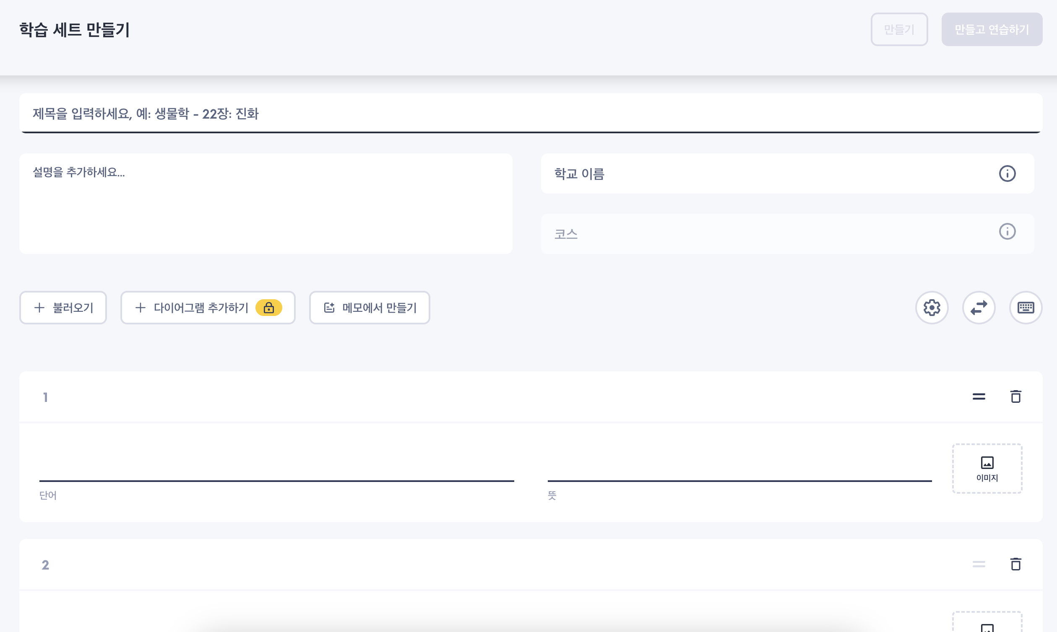
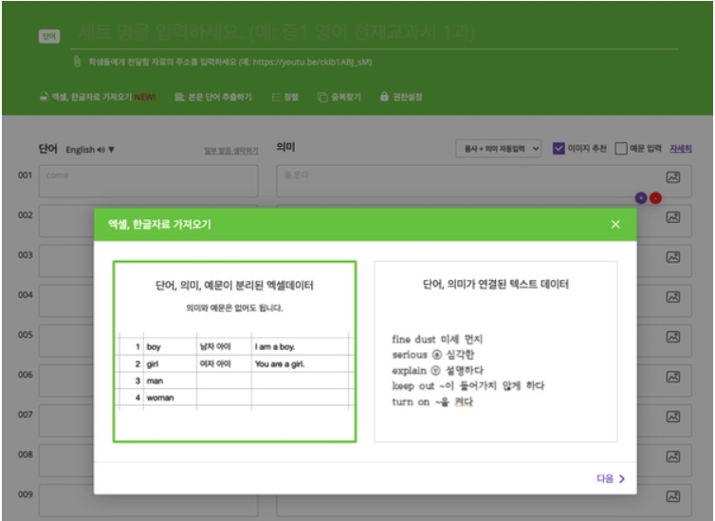
4. 프로젝트 필요성
관련 서비스: Quizlet, CLASS CARD
Quizlet에서 사용자가 단어를 추가하기 위해서는 직접 타이핑해야 함
CLASS CARD에서는 엑셀, 한글에서 단어를 불러올 수 있었으나, 이미지를 인식하는 기능은 없었음

Slide 7
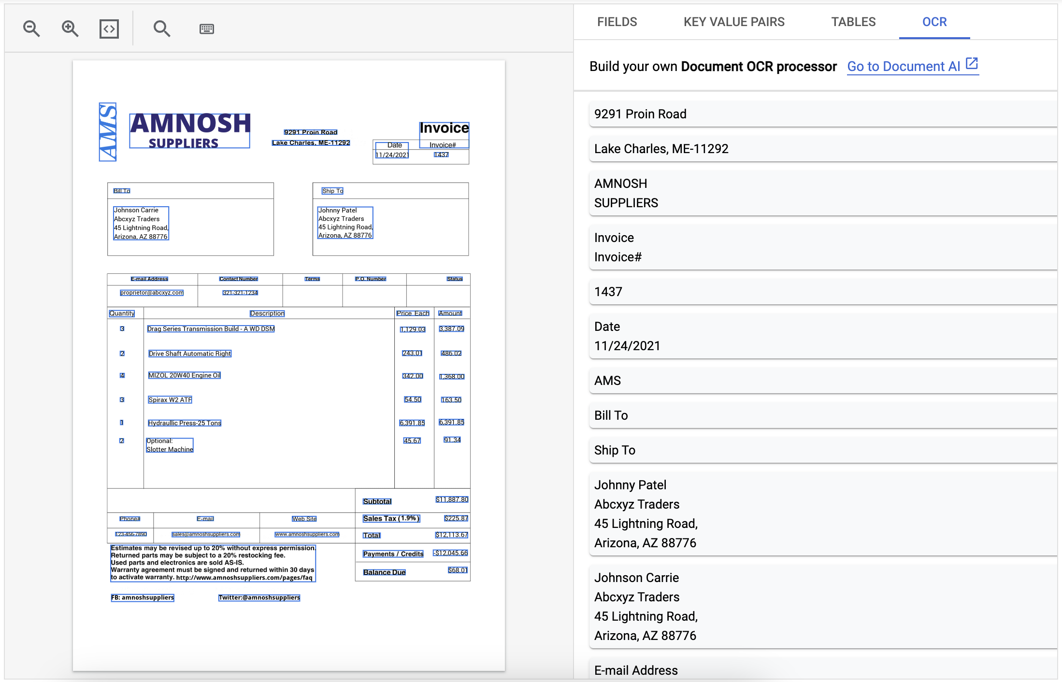
5. 관련 기술 조사
OCR(광학 문자 인식)
이미지에서 텍스트를 감지하고 추출하는 기능
구글 클라우드 비전 API는 딥러닝 기반 OCR 서비스를 제공하며, REST 요청을 통해 손쉽게 사용할 수 있음

Slide 8






6. 프로젝트 개발 결과물
A. 전체 구성도

Slide 9
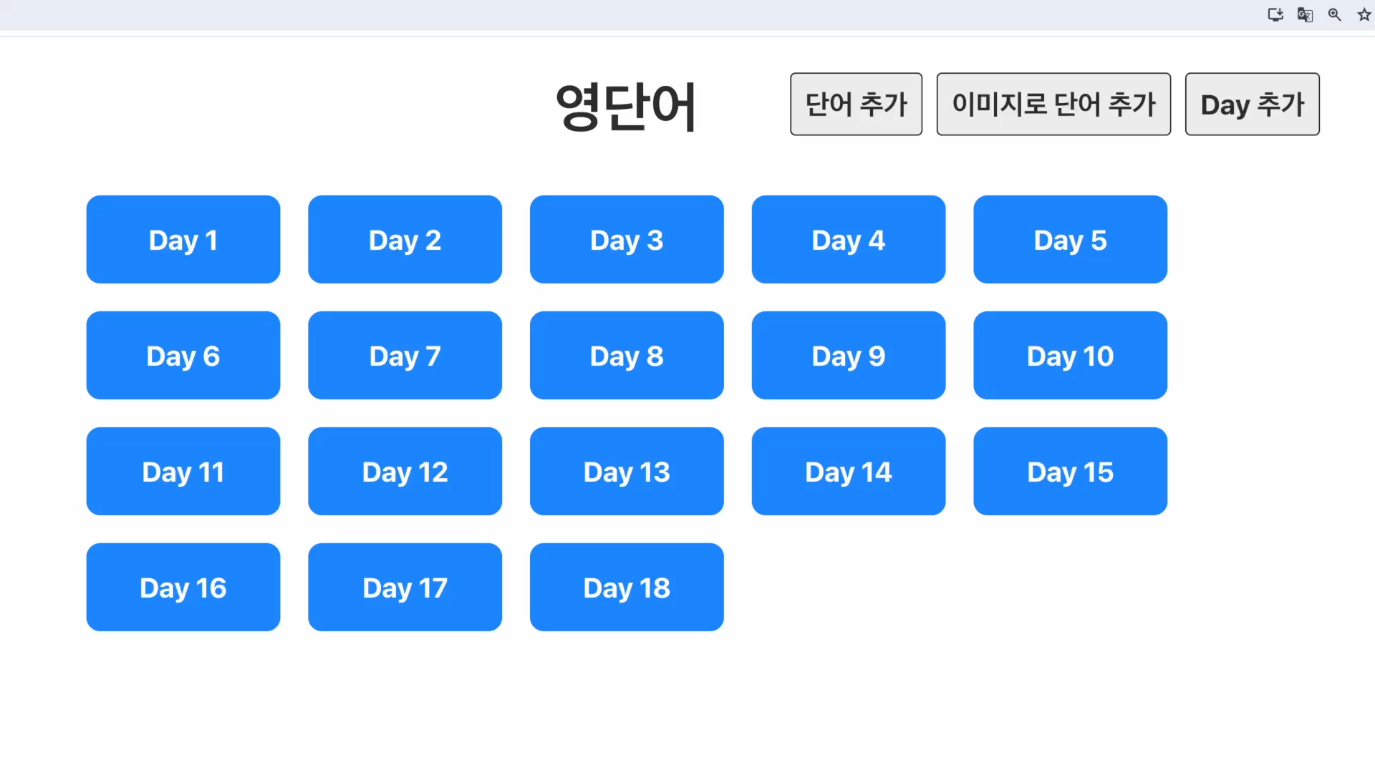
6. 프로젝트 개발 결과물
B. 시연 영상

Slide 10
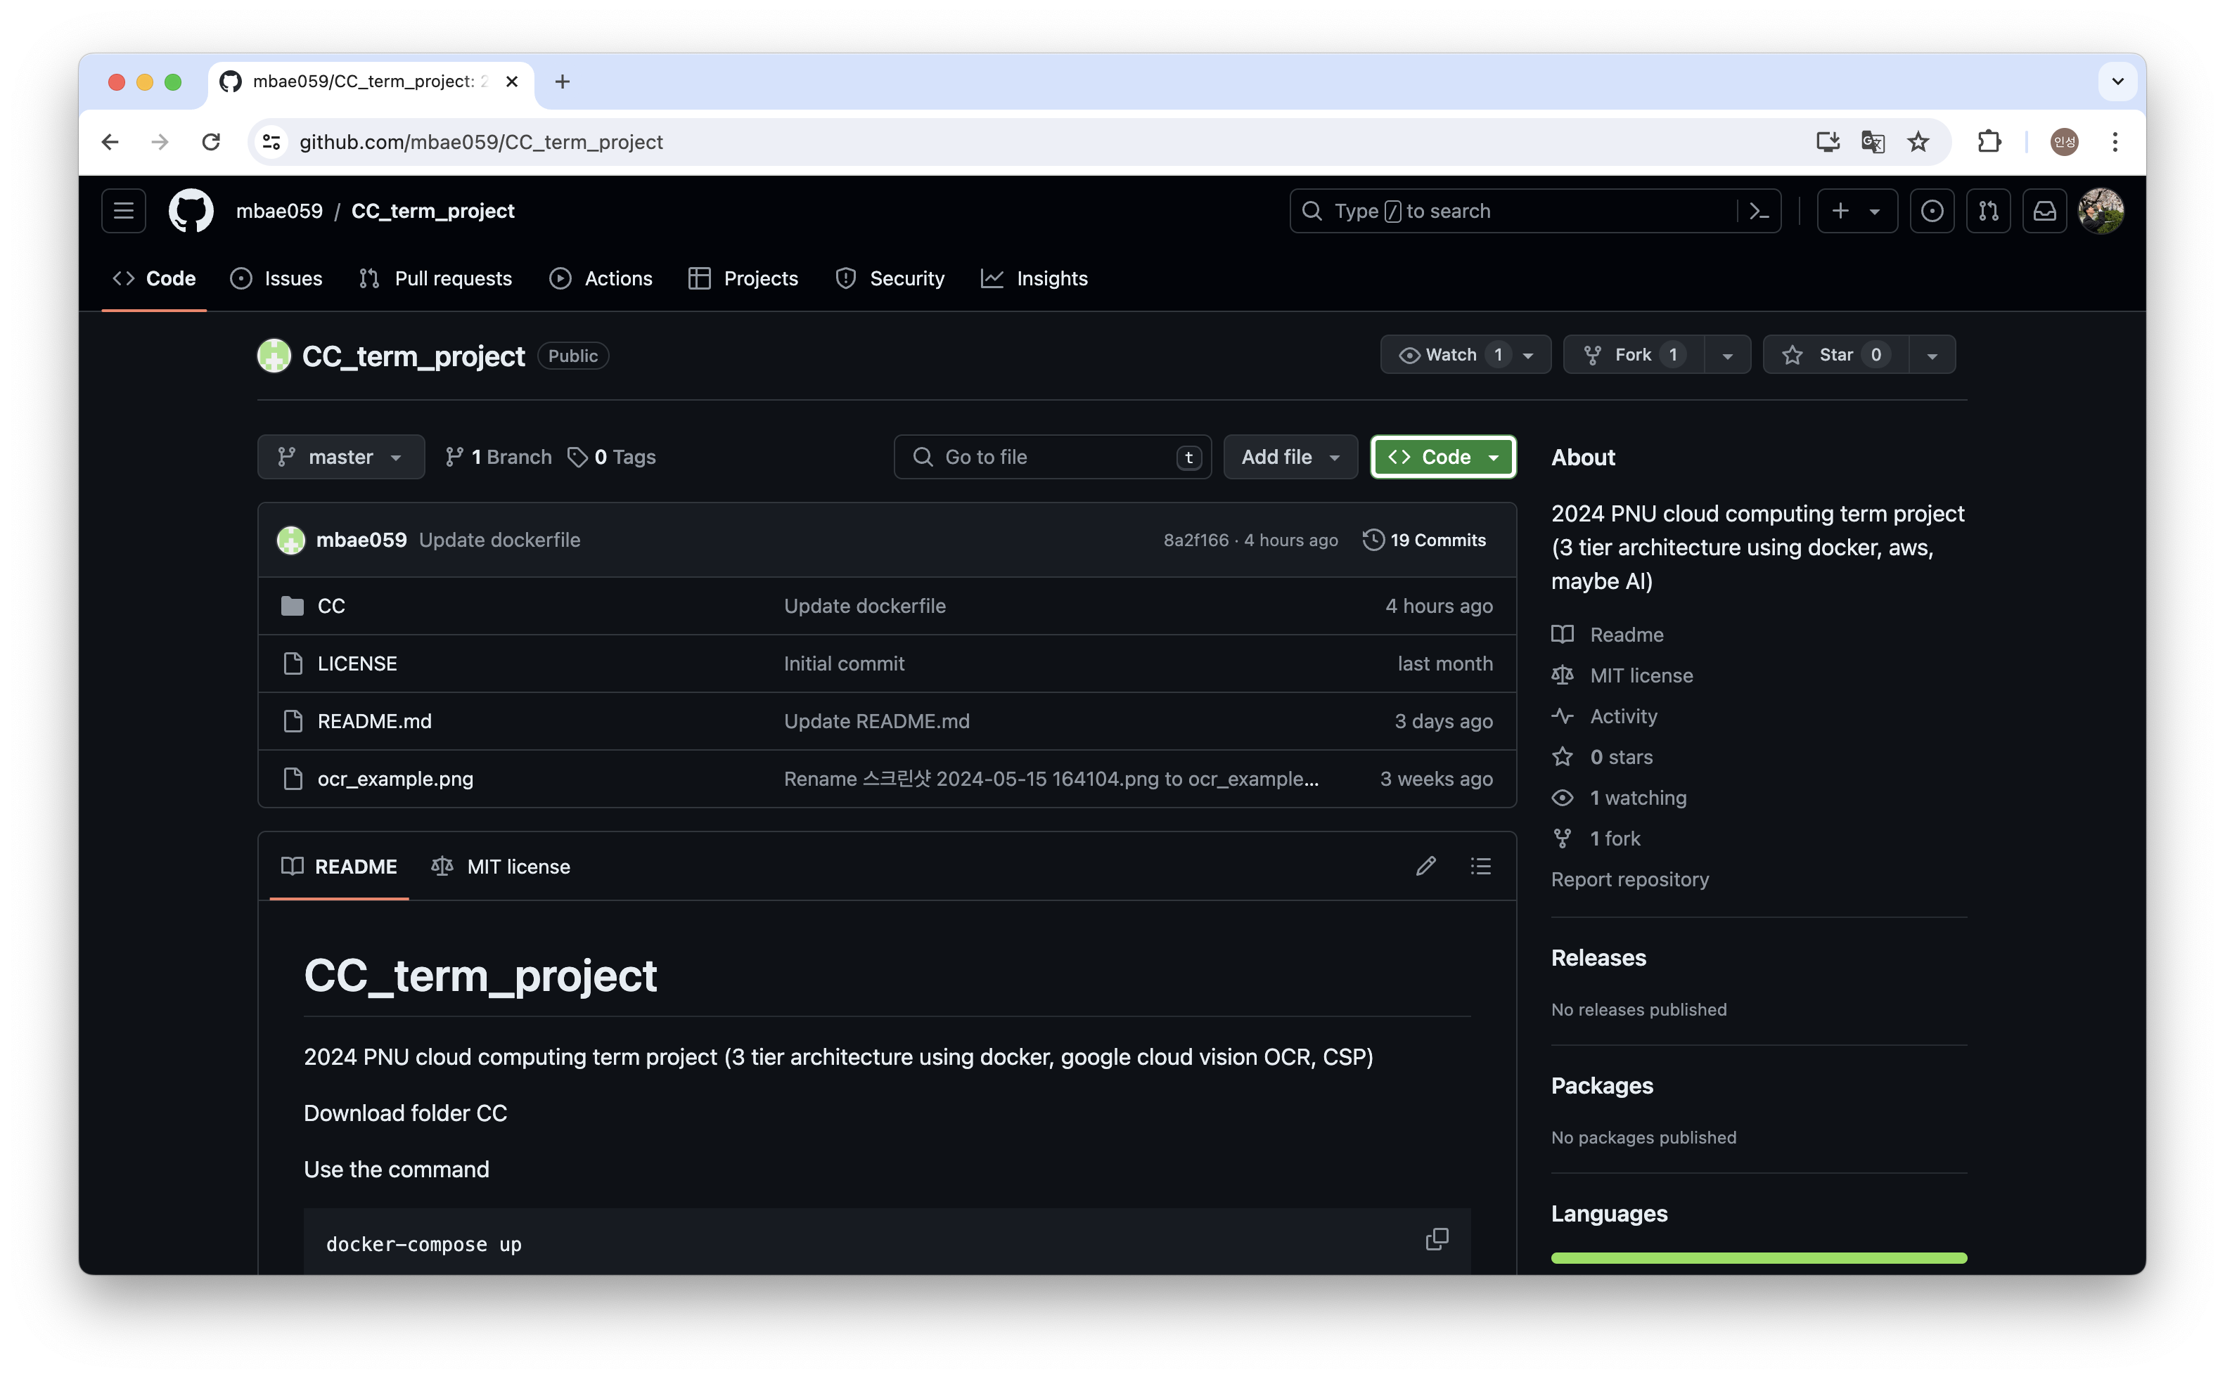
7. 개발 결과물을 사용하는 방법
$ git clone https://github.com/mbae059/CC_term_project.git
$ cd ./CC_term_project/CC
$ docker compose-up

Slide 11
8. 개발 결과물의 활용 방안
무거운 단어장 책을 들고 다니지 않고도 웹에 접속하여 영단어를 암기
촬영한 이미지를 업로드하여 손쉽게 영단어를 추가할 수 있다

